Slide 1
FLAPPY BUTTERFLY
Авторы: Иванова Евгения, Айрапетян Агнеса

Slide 2
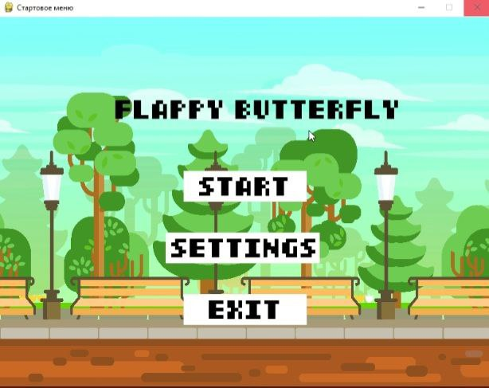
Идея проекта
Идея
Создать аркадную игру, в которой игроку необходимо сделать так, чтобы маленькая бабочка пролетала через множество труб и преодолела при этом множество препятствий.
Реализация
Проект основан на базе языка Python при помощи pygame

Slide 3
Использованные классы
Основные собственные классы:
StartMenu, Settings, StartGame, Final_Menu, ButterflyGame
Структура:
Программа состоит из стартового экрана, на котором кнопка старт, настройки и выход, после нажатия старт начинается игра.

Slide 4


Использованные программы и библиотеки
Библиотеки: pygame, sys, os, random
Программы: PyCharm

Slide 5
Выводы и перспективы
Выводы по проекту:
В проекте реализовано большинство задуманных функций. Проект включает в себя визуальную графику, управление, логику игры и механизм сохранения лучших результатов, что делает его полноценным проектом разработки игры на Python с использованием библиотеки Pygame
Возможности для доработки:
Добавить возможность изменять цвет бабочки и её крыльев.

Slide 6
Спасибо за внимание.

